Slide 1

СОСТОЯНИЕ БЕЗОПАСНОСТИ ПОЛЕТОВ НА ВЕРТОЛЕТАХ
ГРАЖДАНСКОЙ АВИАЦИИ
ГОСУДАРСТВ-УЧАСТНИКОВ СОГЛАШЕНИЯ
О ГРАЖДАНСКОЙ АВИАЦИИ И ОБ ИСПОЛЬЗОВАНИИ
ВОЗДУШНОГО ПРОСТРАНСТВА в 2017 г.
Открытое заседание комитетов АВИ
Летного и Безопасности полетов на вертолетах
HeliRussia
- 24 мая 2018 -

Slide 2
ОБЩАЯ ОЦЕНКА АВАРИЙНОСТИ В ГРАЖДАНСКОЙ АВИАЦИИ ГОСУДАРСТВ-УЧАСТНИКОВ СОГЛАШЕНИЯ В 2017 г.
В 2017 году в гражданской авиации государств-участников межгосударственного Соглашения о гражданской авиации и об использовании воздушного пространства произошло 58 авиационных происшествий , в том числе 32 катастрофы с гибелью 72 человек (кроме того, на земле погибли 2 человека ).
В коммерческой авиации имели место 29 АП, в том числе 14 К с гибелью 38 человек (кроме того, на земле погибли 2 человека).
В авиации общего назначения произошло 29 АП, в том числе 18 К, погибло 34 человека.
По государственной принадлежности воздушных судов АП распределились следующим образом:
Республика Армения 1 АП
Республика Беларусь 1 К, погиб 1 человек на земле
Республика Казахстан 7 АП, в том числе 5К, погибли 11 человек
Республика Молдова 1К, погибли 4 человека
Российская Федерация 39 АП, в том числе 20 К, погиб 51 человек
Республика Узбекистан 1 АП
Украина 8 АП, в том числе 5 К, погибли 6 человек + 1 человек на земле
Гибель человека на земле имела место в АП с самолетом Ил-76 Республики Беларусь и в АП с вертолетом
Ми-2 Украины. Классификация данных событий как катастроф основана на определении АП, приведенном в Приложении 13 ИКАО.

Slide 3
Динамика изменения относительных показателей уровня безопасности полетов за период 2013-2017 гг. (в расчете на 100 тысяч часов налета) на всех ВС ГА государств-участников Соглашения без учета АОН приведена на рис. 1 .
В 2017 г. относительные показатели аварийности в коммерческой гражданской авиации государств-участников Соглашения по всем авиационным происшествиям остались, практически, на уровне 2016 г. и существенно хуже показателей 2013 – 2015 гг., по катастрофам – худшие за период 2013-2017 гг. Можно отметить устойчивую отрицательную динамику, начиная с 2014 г.
Рис. 1. Количество авиационных происшествий и катастроф на 100 тыс. часов налета на всех воздушных судах в гражданской авиации государств-участников Соглашения без АОН

Slide 4
Статистические данные по аварийности за 2017 г. по вертолетам коммерческой авиации и АОН приведены в таблице.
Класс воздушных | Вид авиаперевозок | Год | Авиационные происшествия |  | Потери
судов |  |  | Всего | в т.ч. катастроф
КОММЕРЧЕСКАЯ АВИАЦИЯ
Вертолеты | Все виды авиаработ и перевозок | 2017 | 11 | 4 | 13+1 на земле
АВИАЦИЯ ОБЩЕГО НАЗНАЧЕНИЯ
Вертолеты | Все виды авиаработ | 2017 | 9 | 7 | 13
КОММЕРЧЕСКАЯ АВИАЦИЯ И АОН
ВСЕГО | Все виды авиаработ и перевозок | 2017 | 20 | 11 | 26+1 на земле

Slide 5
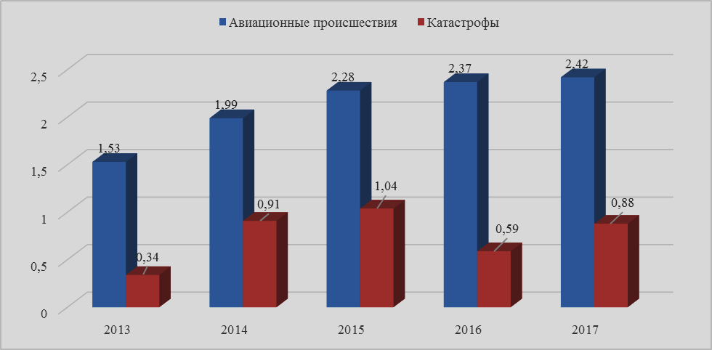
ВЕРТОЛЕТЫ КОММЕРЧЕСКОЙ АВИАЦИИ
Относительные показатели аварийности на вертолетах приведены на рисунке 2.
Рис. 2. Количество авиационных происшествий и катастроф на 100 тыс. часов налета с вертолетами в ГА
государств-участников Соглашения без АОН
В 2017 г. показатель аварийности на вертолетах по АП за последние 3 года практически не изменился, по катастрофам этот показатель также не имеет значимой тенденции к изменению. Следует отметить снижение числа жертв катастроф на вертолетах (в 2014 г. – 38 человек, в 2015 г. – 27 человек, в 2016 г. – 25 человек, в 2017 г. – 13 человек и один человек на земле).

Slide 6
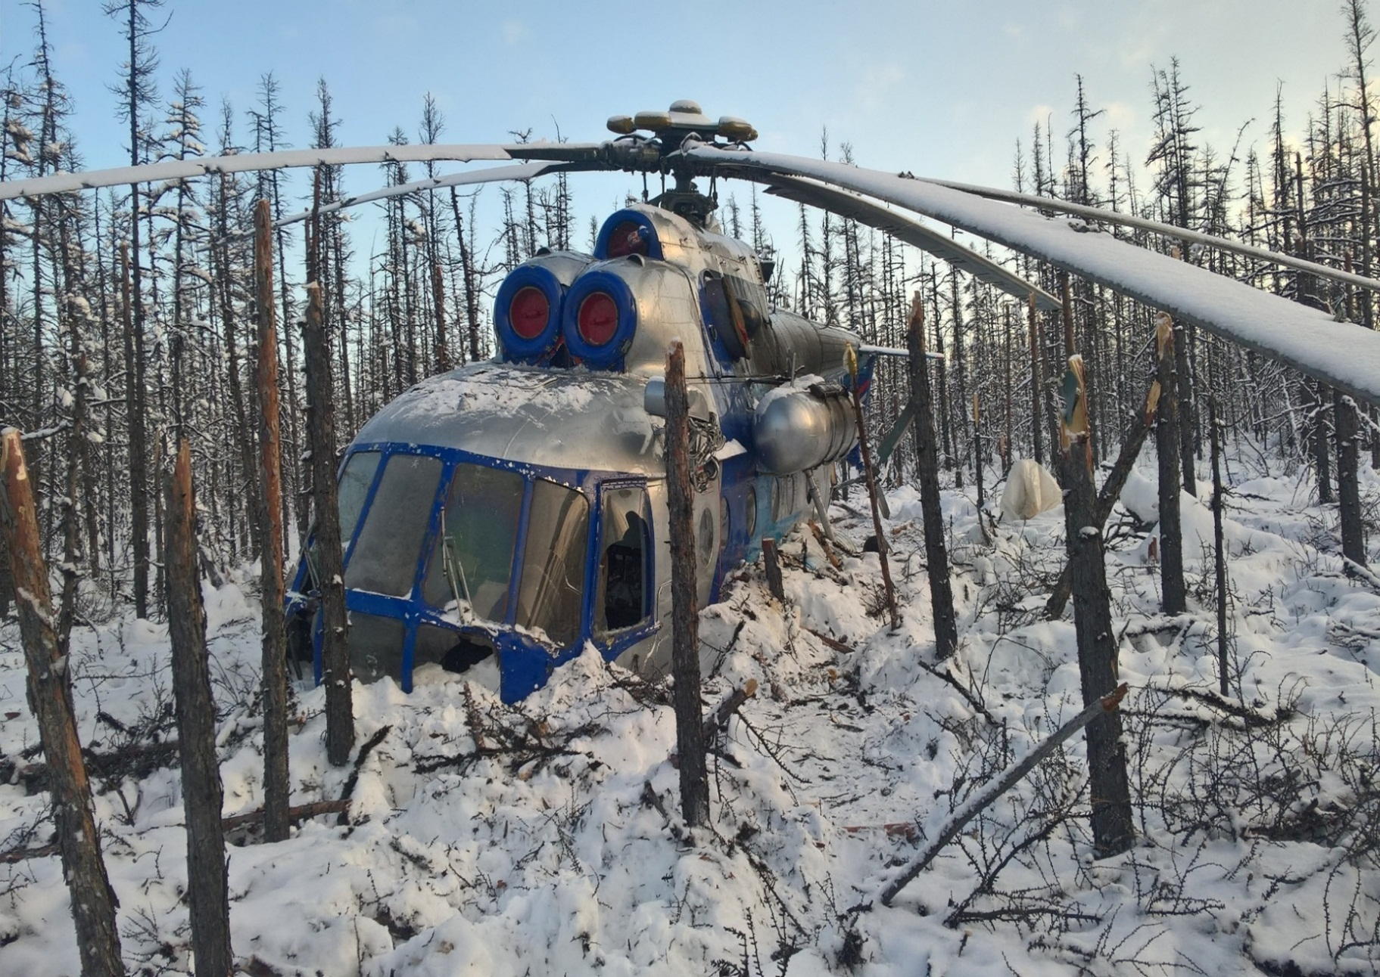
Краткий обзор АП, произошедших на вертолетах коммерческой авиации в 2017 году
1) 02.03.2017 АПБЧЖ с Ми-8 МТВ-1 RA-25129 АО АК «Алроса» РФ в Республике Саха (Якутия, РФ)
Выполнялся заказной транспортный рейс по маршруту Жиганск – Верхнее Молодово.
На борту находились 3 члена экипажа, 2 авиатехника и 19 пассажиров.
При заходе на посадку экипаж определил нештатную работу одного из двигателей.
В дальнейшем, экипаж выключил поочередно оба двигателя и произвел вынужденную посадку перед собой на лесистую местность.
В результате АП вертолет получил значительные повреждения, находившиеся на борту люди не пострадали.

Slide 7
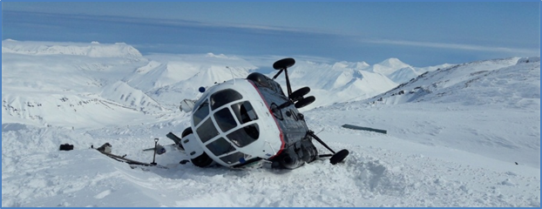
2) 18.04.2017 АПБЧЖ с Ми-8Т RA-25377 ООО АК «ВИТЯЗЬ-АЭРО» РФ в Камчатском крае (РФ)
Выполнялся коммерческий рейс по перевозке пассажиров по маршруту п. п. «Снежная Долина» – склон вулкана Мутновский – п. п. «Снежная Долина».
Цель полета – высадка пассажиров на склоне вулкана для спуска на сноубордах и горных лыжах.
Общее количество пассажиров на борту ВС составило 20 человек (из них: 17 - граждане США, Франции, Монако, Италии, Великобритании;
трое - граждане РФ (представители туроператора, переводчики).
При выполнении захода на площадку, подобранную с воздуха, на высоте 2150 м вертолет столкнулся со склоном вулкана и опрокинулся на правый борт.
В результате АП вертолет получил повреждения, 3 пассажира (граждане США, Франции и РФ) получили серьезные травмы.
Экипаж и остальные 17 пассажиров не пострадали.

Slide 8
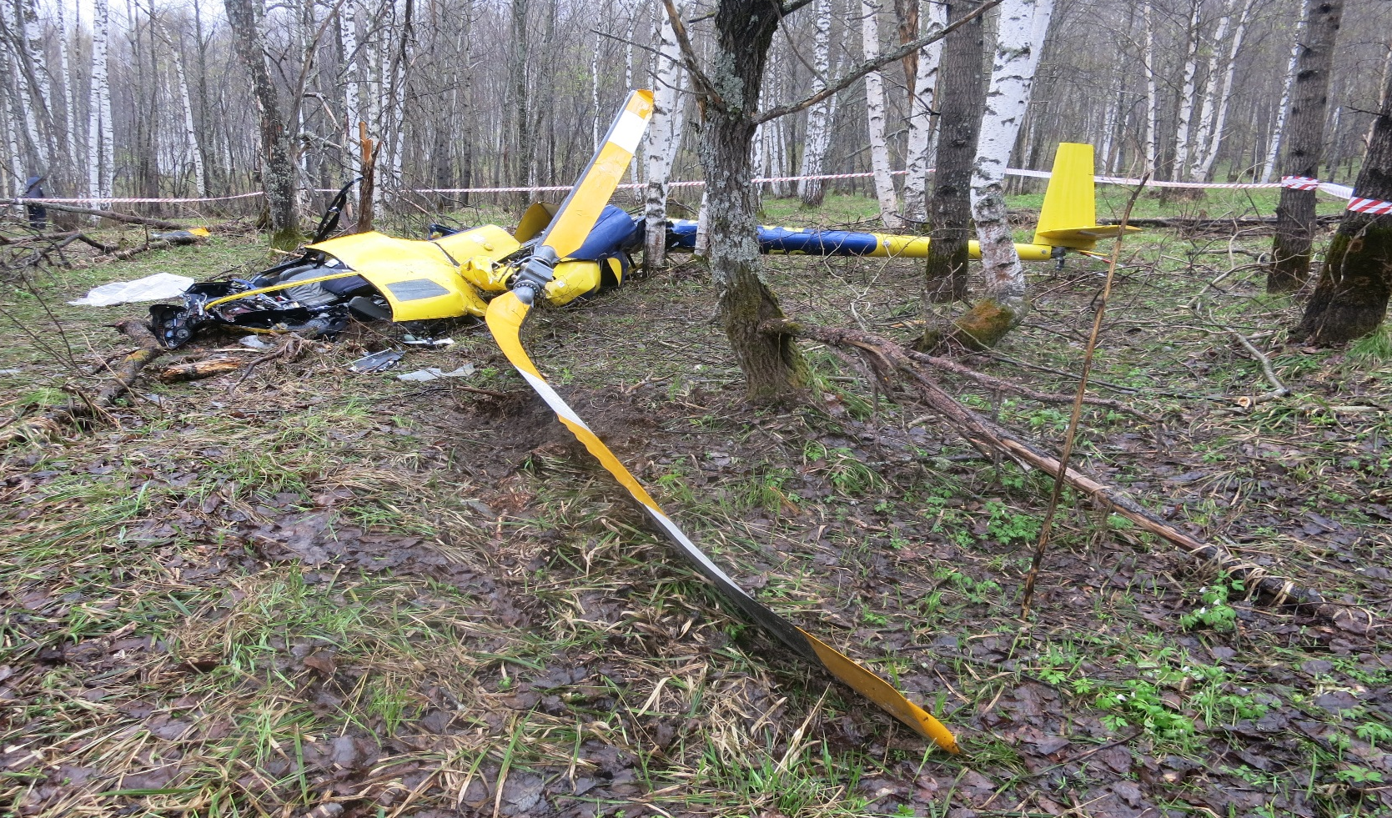
3) 04.05.2017 катастрофа вертолета R-44 RA-04156 ЗАО АК «Лайт Эйр» РФ в Республике Башкортостан (РФ)
В соответствии с договором между ЗАО АК «Лайт Эйр» и ГБУ «Центр предупреждения и тушения лесных пожаров Республики Башкортостан» по оказанию услуг по авиапатрулированию, 03.05.2017 планировались полеты вертолета на осмотр лесных массивов севернее г. Белорецка с представителями заказчика на борту.
Примерно в 09:45 КВС выполнил взлет
с п.п. Верхнебельский и должен был следовать на аэродром Уфа. На борту находились два пассажира: летчик-наблюдатель и и.о. директора ГБУ «Центр предупреждения и тушения лесных пожаров Республики Башкортостан».
В 10:20, в установленное время контрольной радиосвязи,
КВС не вышел на связь. Предпринятыми поисками
ВС обнаружено 04.05.2017 в 53 км западнее г. Белорецка.
Исследование, проведенное ФАУ «Авиарегистр РФ», показало, что падение вертолета произошло с не вращающимися лопастями НВ. В результате АП вертолет разрушен, КВС и пассажиры погибли.

Slide 9
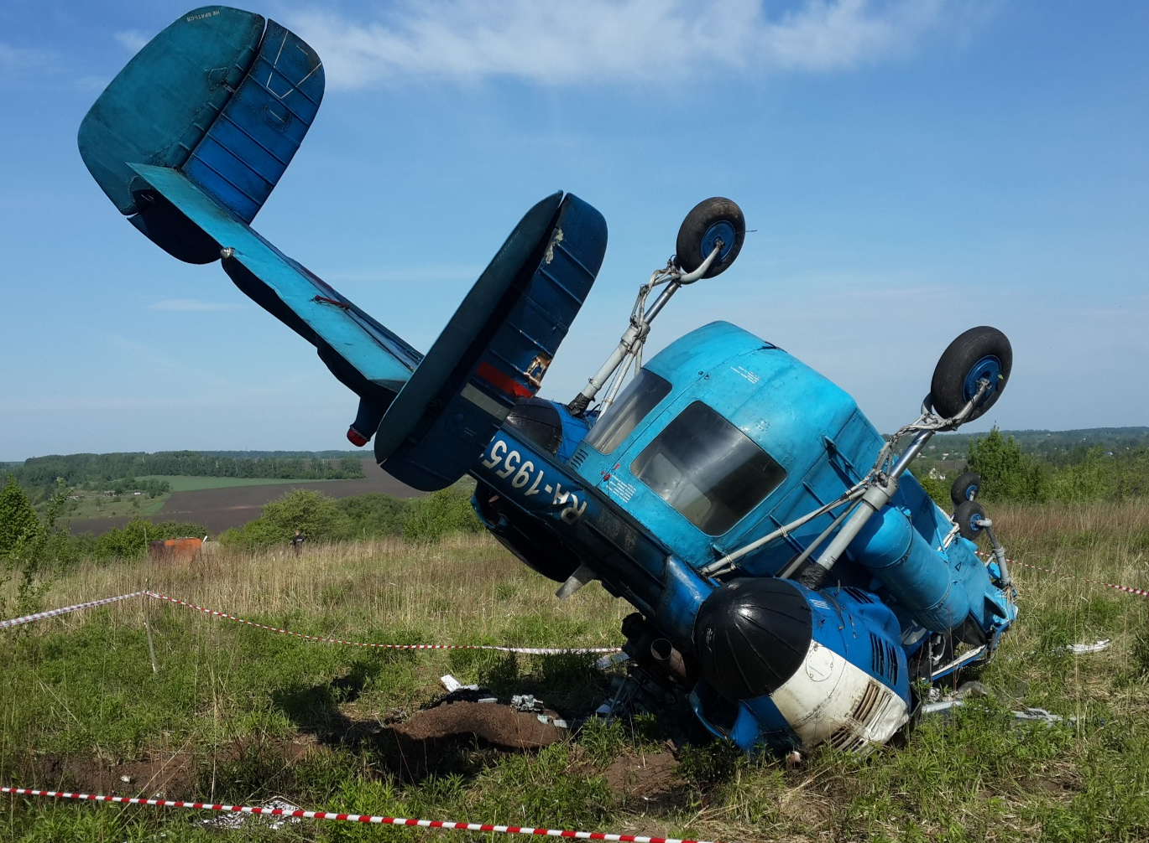
4) 24.05.2017 АПБЧЖ с Ка-26 RA-19552 ООО АП «Газпром Авиа» РФ в Орловской области (РФ)
Выполнялись поисково-съемочные работы по мониторингу магистрального газопровода.
На борту ВС находились 2 члена экипажа и 2 служебных пассажира.
Со слов КВС, в полете произошла потеря мощности СУ, не позволившая выдерживать заданную высоту полета.
При выполнении вынужденной посадки на площадку, подобранную с воздуха, произошло повреждение передней левой опоры шасси с последующим опрокидыванием вертолета на левый борт.
В результате АП вертолет получил значительные повреждения, люди не пострадали.

Slide 10
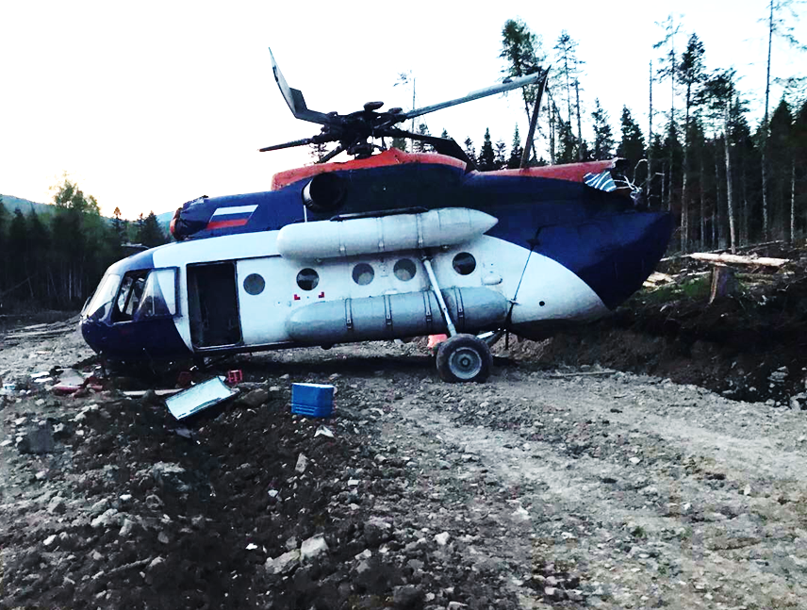
5) 27.05.2017 АПБЧЖ с Ми-8Т RA-24682 ООО «Дальнереченск Авиа» РФ в Приморском крае (РФ)
Выполнялся коммерческий рейс по перевозке пассажиров по маршруту Охотничий – Дальнереченск. На борту находились 3 чл. экипажа и 9 пассажиров.
По объяснениям экипажа, стали снижаться обороты НВ и возникла разница в температурах газов двигателей, со скачкообразным снижением температуры газов правого двигателя на 30 – 50 ºС относительно левого. Обороты НВ упали до ~ 86 %.
КВС принял решение произвести вынужденную посадку на площадку, подобранную с воздуха. После подбора площадки и определения направления ветра экипаж продолжал заход на посадку. Левый двигатель работал в штатном режиме. При заходе на посадку произошло самовыключение правого двигателя.
Вертолет произвел посадку на главные опоры шасси. После опускания передней опоры она начала погружаться в грунт. После пробега ~ 20 м произошло соударение лопастей НВ с землей и хвостовой балкой, в результате чего хвостовая балка отделилась от фюзеляжа и разрушилась на фрагменты.
Вертолет развернуло на 90° влево.
В результате АП вертолет получил значительные повреждения, один пассажир травмирован.

Slide 11
6) 02.07.2017 АПБЧЖ с Ка-32С RA-31024 АК «Авиалифт Владивосток» РФ в провинции Измир (Турция)
Экипаж в составе 3 человек выполнял работы по тушению лесных пожаров. На борту находились 2 служебных пассажира.
При очередном заборе воды из водохранилища, после отказа двигателя, вертолет столкнулся с водной поверхностью.
В результате АП вертолет затонул и получил повреждения, один служебный пассажир травмирован.

Slide 12
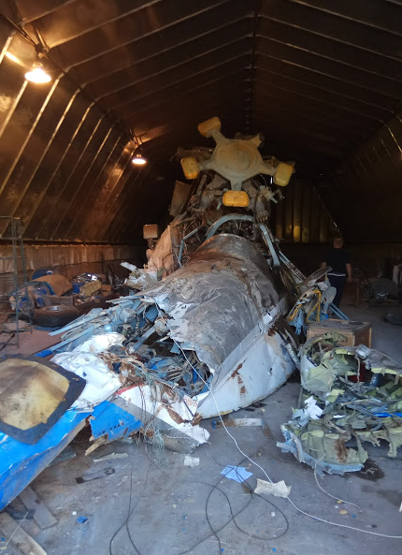
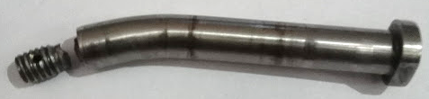
7) 31.08.2017 АПБЧЖ с Ми-8Т UP-MI831 АО «Евразия Эйр» Республики Казахстан в Актюбинской обл. (РФ)
Экипаж в составе 3 человек выполнял аэровизуальный полет. На борту находился один служебный пассажир.
Со слов КВС, в полете по маршруту произошла раскачка ВС по тангажу (с тенденцией на кабрирование).
Раскачка произошла из-за схода болта КАУ30Б-22 со штатного места с последующей разрегулировкой системы продольного управления
При выполнении вынужденной посадки произошло грубое приземление ВС.
В результате АП вертолет получил значительные повреждения, экипаж и пассажир травмированы.

Slide 13
8) 13.09.2017 катастрофа Ми-2 UR-VAM ООО «Меридиан» Украины в Винницкой области (Украина)
На борту находились 2 члена экипажа и авиатехник.
При проведении подготовки ВС к выполнению девятого полета вертолет заправлялся топливом и химикатами. Двигатели во время заправки работали, винты ВС вращались. После окончания заправки и команды авиатехника всем отойти от вертолета пилоты и авиатехник почувствовали удар и тряску ВС, КВС выключил двигатели.
При осмотре ВС было обнаружено тело главного агронома с травмой, несовместимой с жизнью, под концевой балкой ВС. АП произошло в результате самостоятельно принятого решения потерпевшего лица начать движение в направлении вертолета, винты которого вращались, без разрешения авиатехника, в нарушение правил безопасности, что привело к столкновению пострадавшего лица с хвостовым винтом ВС.
Сопутствующим фактором явилось нахождение пострадавшего лица в состоянии средней степени алкогольного опьянения. В результате АП вертолет получил повреждения, погиб один человек на земле.

Slide 14
9) 22.09.2017 АПБЧЖ с Ми-2 UP-MI212 ТОО АКЛЦ «Тянь-Шань» в Акмолинской обл. (Республика Казахстан)
Выполнялись полеты по тушению лесных пожаров. На борту ВС находились КВС, авиатехник и один служебный пассажир. При выполнении захода на посадку, ночью, произошло столкновение вертолета со склоном сопки.
АП произошло из-за ошибочных действий КВС и не учета естественных препятствий при выполнении захода на посадку.
Способствующие факторы:
• вероятное попадание ВС в нисходящий ветровой поток в условиях неустойчивой атмосферы;
• отсутствие искусственной и естественной освещенности пролетаемой местности;
• ухудшение видимости в результате задымленности местности;
• отсутствие точных данных о барометрическом давлении на уровне посадочной площадки.
В результате АП вертолет сгорел; КВС, техник и пассажир получили травмы различной степени тяжести.

Slide 15
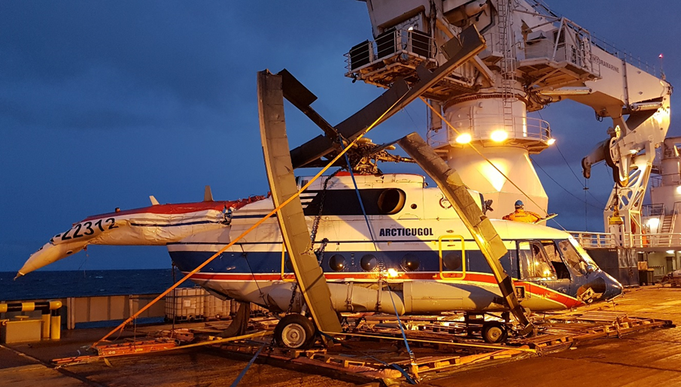
10) 26.10.2017 катастрофа Ми-8АМТ RA-22312 АО «Конверс Авиа» РФ в акватории Ис-Фьорда, Шпицберген, район н. п. Баренцбург (Норвегия)
В интересах ФГУП ГТ «Арктикуголь» выполнялся запланированный рейс из пос. Пирамида в Баренцбург. На борту находились 3 чл. экипажа, 2 представителя ИТП и 3 пассажира.
Вертолет не прибыл в Баренцбург, о чем было доложено диспетчерской службе.
29.10.2017 вертолет был обнаружен на глубине 209 м в 2 км от береговой линии к северо-востоку от вертолетной базы.
В результате поисков был найден только один человек с вертолета RA-22312. Он был обнаружен 30.10.2017 на дне моря в 130 м от вертолета. Внутри вертолета людей не обнаружено.
Предварительный анализ записей речевого самописца показывает, что экипаж не выявил никаких технических неполадок до момента столкновения вертолета с водной поверхностью. Повреждения ВС указывают на тот факт, что вертолет столкнулся с водной поверхностью хвостовой частью, находясь в относительно выровненном горизонтальном положении. Это дает возможность предположить, что все люди, находившиеся на борту, покинули вертолет до того, как воздушное судно затонуло. Экипаж и пассажиры погибли

Slide 16
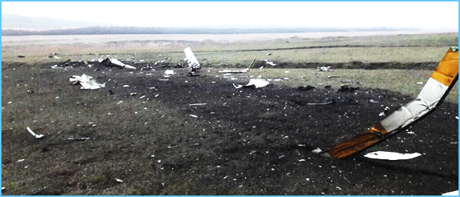
11) 05.12.2017 катастрофа вертолета R-44 II RA-04308 ООО АК «Баркол» РФ в Ставропольском крае (РФ)
Выполнялся облет трассы нефтепровода. На борту находились КВС и служебный пассажир.
Взлет КВС выполнил в 09:25, установил связь с диспетчером ВМДП Пятигорск и приступил к выполнению полета по маршруту. В 10:15 перешел под управление МДП аэродрома Ставрополь, о чем доложил диспетчеру ВМДП Пятигорск. В расчетное время (10:40) КВС на контрольную связь с диспетчером аэродрома Ставрополь не вышел.
Элементы конструкции вертолета были обнаружены местными жителями, которые сообщили об этом по телефону «102».
По сообщению местных жителей, в период от 09:30 до 12:00
в районе места АП наблюдался туман с видимостью менее 300 м.
Расположение незамерзшего водоема в непосредственной близости (800 м) от трассы магистрального трубопровода, над которым выполнялось патрулирование, способствовало наличию тумана в районе места АП.
В результате АП вертолет разрушен, пилот и пассажир погибли.

Slide 17
В 2017 г. АП с вертолетами произошли при выполнении следующих видов полетов:
4 – при выполнении транспортных полетов по перевозке пассажиров и грузов,
3 – при выполнении полетов по тушению лесных пожаров,
3 – при аэровизуальных полетах,
1 – при выполнении АХР.
В 2017 г. (по предварительной оценке) АП произошли по следующим причинам:
4 – в связи с отказом/неисправностью техники,
6 – в связи с ошибочными и неграмотными действиями экипажа при пилотировании,
1 – из-за нарушений в технике безопасности при выполнении АХР.
Одной из причин АП является попадание при полетах по ПВП в инструментальные метеоусловия и неспособность экипажей продолжить полет только по приборам. Авиационные правила предусматривают подготовку для полетов только по приборам, но зачастую, такая подготовка либо не проводится вовсе, либо проводится только на бумаге.

Slide 18
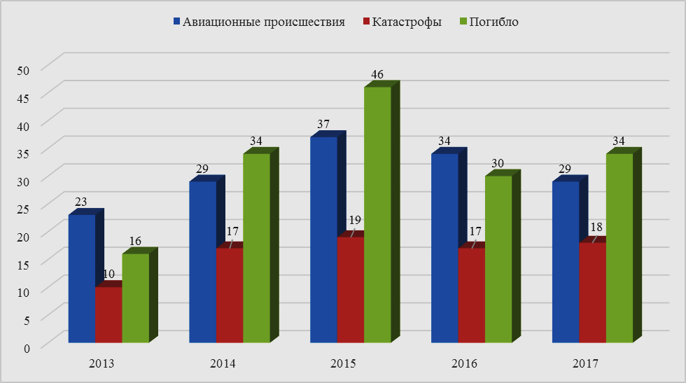
ВЕРТОЛЕТЫ АВИАЦИИ ОБЩЕГО НАЗНАЧЕНИЯ
В связи с отсутствием данных по налету АОН оценка уровня безопасности проводится по абсолютным показателям и не дает возможности достоверной статистической оценки. На рисунке 3 приведены абсолютные данные количества АП, катастроф и погибших в АОН за последние 5 лет.
Рис. 3. Абсолютное количество АП и катастроф с ВС АОН в ГА государств-участников Соглашения
В 2017 г. показатель безопасности в АОН по АП за последние 3 года несколько улучшился, по катастрофам – остался на уровне 2014 – 2016 гг.

Slide 19
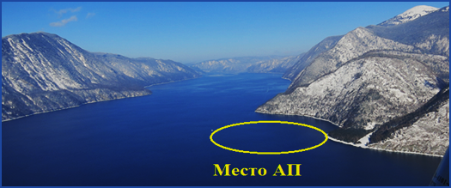
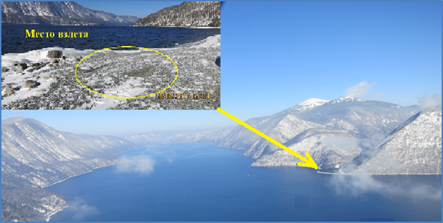
Краткий обзор АП, произошедших на вертолетах АОН в 2017 году
1) 12.02.2017 катастрофа R-66 RA-06375 ООО «Алтай Авиа» Российской Федерации в Алтайском крае (РФ)
12. 02.2012, ночью, после взлета с береговой черты Телецкого озера в районе кордона Кокши произошло АП с R-66 RA-06375.
После взлета КВС выполнил набор высоты с правым разворотом по спирали. После пролета кордона еще раз выполнил правый разворот и продолжил полет в северо-западном направлении. Около 12:40 UTC , со слов очевидца, произошло столкновение вертолета с водной поверхностью на удалении около одного километра от места взлета. После столкновения вертолет затонул.
Организованными поисками было обнаружено тело одного из пассажиров. Вертолет, КВС и 3 пассажира обнаружены не были.
03.03.2017 Росавиация издала приказ о прекращении поиска потерпевшего бедствие ВС R-66 RA-06375,
его пассажиров и экипажа.

Slide 20
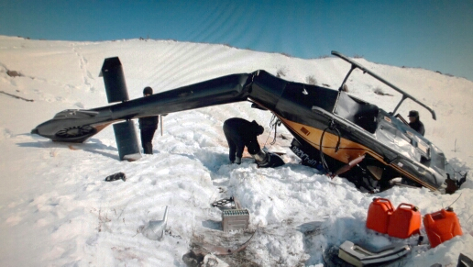
2) 25.02.2017 катастрофа «Стрекоза 7 – Gazelle SA341» UP-LA246 частного лица (гражданина Республики Казахстан) в районе г. Аягоз (Республика Казахстан)
На борту ВС находились пилот и пассажир.
Причиной АП явились ошибочные действия пилота при выполнении маневрировании на предельно малой высоте, что привело к левому вращению вертолета и столкновению с землей.
В результате АП вертолет разрушен, пилот погиб, пассажир травмирован.

Slide 21
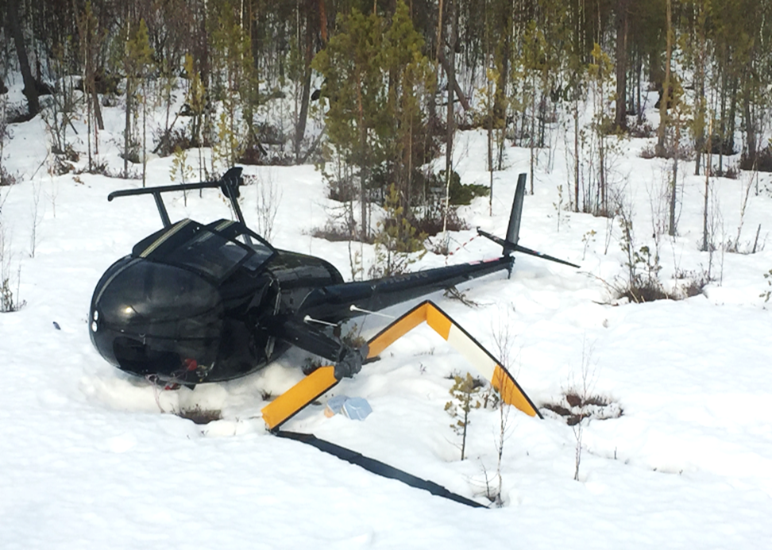
3) 09.04.2017 АПБЧЖ с R-44 RA-05754 ООО «Макстерм К» РФ в Ханты-Мансийском АО (РФ)
КВС выполнял полет по маршруту Салехард – Сургут – Новосибирск в целях АОН.
По указанию директора ООО «Макстерм-К», в Сургуте КВС забрал пассажира для доставки его в Новосибирск.
В полете вертолет попал в зону осадков, которые на лобовом стекле начали интенсивно замерзать, ограничивая видимость; наблюдалась вибрация вертолета.
КВС принял решение о выполнении посадки на площадку, подобранную с воздуха.
Посадка выполнялась на снег. После посадки левый полоз вертолета провалился в снег, затем произошло опрокидывание ВС на левый борт.
В результате АП вертолет получил значительные разрушения, пилот и пассажир не пострадали.

Slide 22
4) 30.06.2017 АПБЧЖ с R-44 RA-04175 частного лица (гражданина РФ) в Республике Татарстан (РФ)
После взлета, при выполнении разворота, на высоте 100 м началась вибрация вертолета, появился посторонний шум. При посадке на площадку, подобранную с воздуха, КВС почувствовал удар в задней части вертолета. Сработала звуковая сигнализация о падении оборотов НВ, началась разбалансировка вертолета, лопастью НВ была отрублена хвостовая балка.
В результате АП вертолет получил значительные повреждения, пилот и пассажир не пострадали.

Slide 23
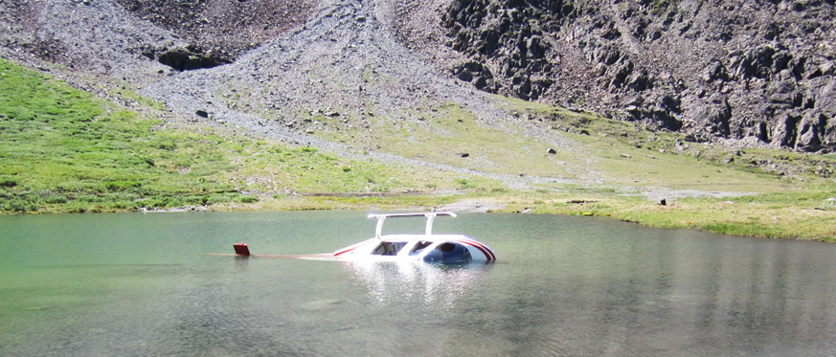
5) 05.07.2017 катастрофа Bell-206B RA-01625, находившегося в аренде ООО АУЦ «Бумеранг» РФ в акватории озера Барто-Гол (Республика Бурятия, РФ)
Со слов очевидца, после посадки, высадки пассажира и разгрузки вертолета КВС произвел взлет с площадки с правым разворотом от курса взлета в сторону озера. В результате касания ВС о водную поверхность вертолет получил повреждения и затонул. КВС был эвакуирован из вертолета очевидцем АП.
В результате АП вертолет получил значительные повреждения и частично затоплен, пилот скончался через несколько часов после АП.

Slide 24
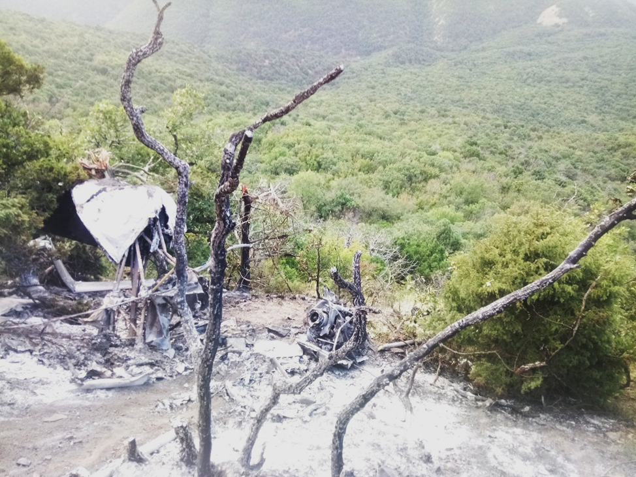
6) 21.08.2017 катастрофа R-66 RA-05750 (владелец ООО «Блэквуд Шиппинг») РФ в Краснодарском крае (РФ)
Со слов очевидца события (КВС R-66 RA-05795, следовавшего по маршруту впереди R-66 RA-05750
с минутным интервалом), при выполнении полета ночью по маршруту Анапа – Абрау Дюрсо, после передачи управления от диспетчера УВД «Анапа – контроль» диспетчеру УВД «Краснодар-район» КВС R-66 RA-05750 не полностью подтверждал выполнение указаний диспетчера, а впоследствии перестал отвечать на его запросы.
Чтобы убедиться в том, что КВС R-66 RA-05750 следует по маршруту полета, КВС R-66 RA-05795 выполнил левый вираж. В процессе выполнения виража увидел, что R-66 RA-05750 повторяет его маневр.
Убедившись, что КВС R-66 RA-05750 следует по маршруту, КВС R-66 RA-05795 проследовал дальше, в сторону н. п. Абрау-Дюрсо.
Через некоторое время КВС R-66 RA-05795 стал вызвать на связь борт R-66 RA 05750. Не получив квитанции,
КВС R-66 RA-05795, выполнив левый разворот, увидел горящий на склоне горы вертолет R-66 RA-05750 и доложил о случившемся диспетчеру УВД «Краснодар-район» и диспетчеру УВД «Анапа – контроль»
В результате АП вертолет сгорел, пилот погиб.

Slide 25
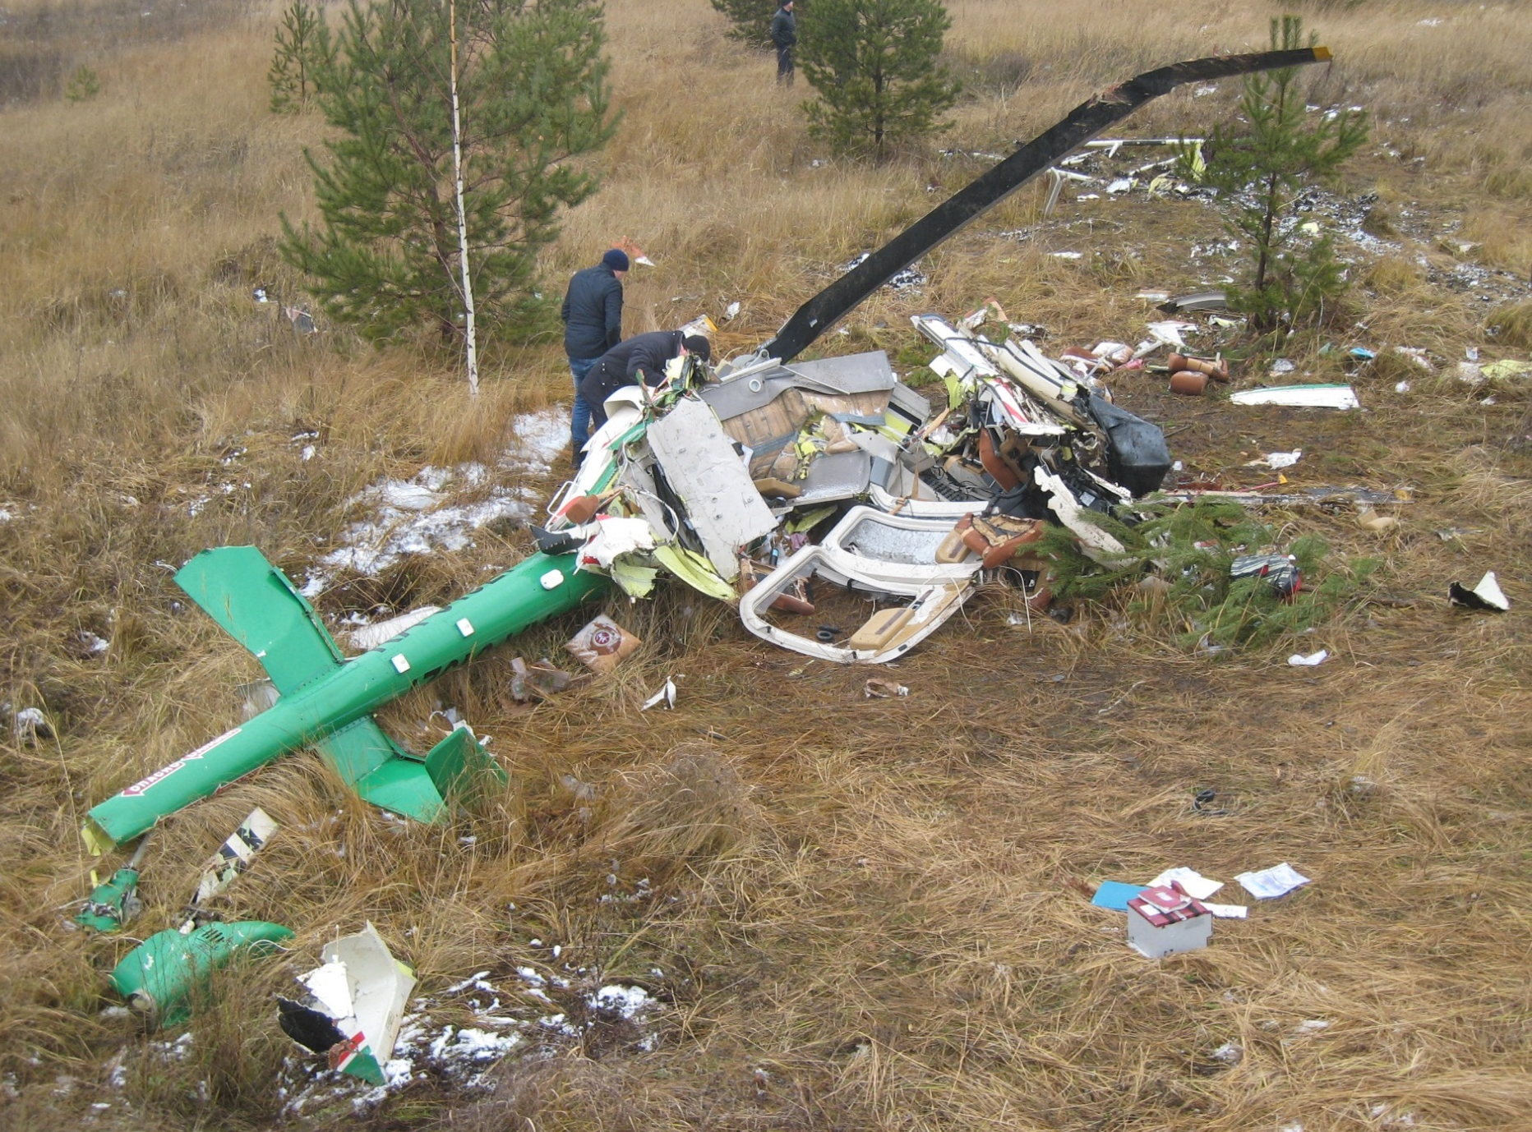
7) 06.11.2017 катастрофа Bell-407 RA-01927 (владелец ООО «Басма») РФ в Республике Татарстан (РФ)
Выполнялся полет из Казани на горнолыжный спортивный комплекс «Свияжские холмы» за пассажирами. На борту ВС находился один пилот.
КВС произвел вынужденную посадку на площадку, подобранную с воздуха в районе курорта, из-за неблагоприятных погодных условий.
После взлета с площадки произошло столкновение вертолета с земной поверхностью.
В результате АП вертолет разрушен, пилот погиб.

Slide 26
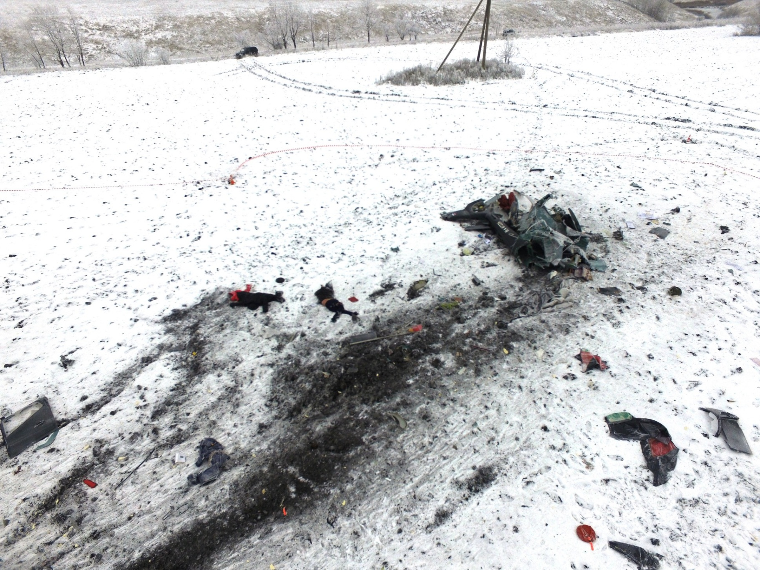
8) 27.11.2017 катастрофа ЕС-120В RA-07226 частного лица (гражданина РФ) в Тамбовской области (РФ)
На борту ВС находились пилот и пассажир.
Выполнялся перелет ночью с одной посадочной площадки на другую.
При выполнении полета вертолет столкнулся с землей.
По свидетельству очевидцев, в районе АП отмечался «сильный туман с изморозью и видимостью не более 50 м».
В результате АП вертолет разрушен, пилот и пассажир погибли.

Slide 27
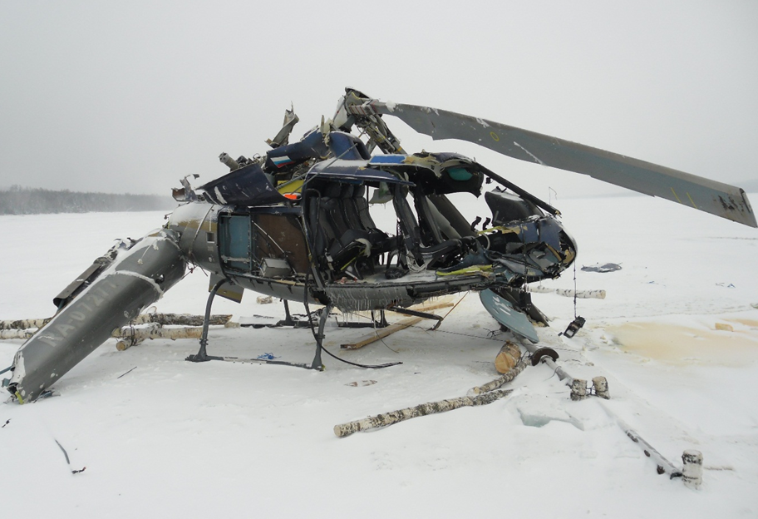
9) 07.12.2017 катастрофа AS-350 B3 RA-07227 частного лица (гражданина РФ) в Иркутской области (РФ)
На борту ВС находились пилот и пассажир.
При выполнении полета произошло столкновение ВС с поверхностью Братского водохранилища.
В результате АП вертолёт получил значительные повреждения и затонул на глубине 64 м, пилот и пассажир погибли.
КВС утонул (найден на рабочем месте пристёгнутым ремнём безопасности).
Пассажир не найден.

Slide 28
По предварительной оценке, АП с ВС АОН в 2017 г. явились следствием:
потери управляемости в полете. Пилоты выполняют недопустимые маневры на высотах и скоростях, ниже минимально установленных, с углами крена и тангажа, превышающими эксплуатационные ограничения ВС;
столкновения с землей/горой/водной поверхностью в управляемом полете. К таким событиям приводит плохое знание района/маршрута полета, неучет/игнорирование метеорологической обстановки, выполнение полетов в состоянии алкогольного опьянения;
отказов/неисправностей техники.

Slide 29
ВЫВОДЫ
В 2017 г. общее количество авиационных происшествий на вертолетах коммерческой авиации и АОН составило 20, из них 11 катастроф. В катастрофах погибло 26 человек и 1 человек погиб на земле.
По предварительной оценке, в 2017 г. авиационные происшествия по всем видам работ, обусловленные человеческим фактором, составляли около 75 %.
В 2017 г. показатель безопасности в авиации общего назначения по АП за последние
3 года несколько улучшился, по катастрофам – остался на уровне 2014 – 2016 гг.
В 2017 г. в АОН продолжилась практика выполнения полетов за плату (обзорных, прогулочных и т.д.) с пассажирами на борту ВС, не подпадающих под определение коммерческой перевозки. К таким полетам, исходя из их характера, следует предъявлять требования по безопасности их подготовки и выполнения, сравнимые с требованиями при осуществлении коммерческих воздушных перевозок (категория свидетельства пилота не ниже коммерческого, установление безопасных высот полета и т. д.).
Отмечены случаи эксплуатации ВС АОН пилотами, не имеющими пилотских свидетельств, либо квалификационных отметок о допуске к полетам на конкретном ВС, которые имеют место в 2017 г., как и в предыдущие годы.

Slide 30
ВЫВОДЫ (продолжение)
В нарушение авиационных правил, полеты в сфере АОН выполняют пилоты, не имеющие действующих медицинских заключений о допуске к полетам, не проходившие ВЛЭК в течение нескольких лет. В 2017 г. имели место 2 АП, в которых пилоты потеряли работоспособность при выполнении полета.
В АОН продолжают эксплуатироваться воздушные суда без сертификата или с просроченным сертификатом летной годности.
Контроль за поддержанием летной годности зарегистрированных воздушных судов и законностью выполнения полетов частными пилотами со стороны уполномоченных органов ГА по-прежнему не осуществляется в достаточной мере.
В сфере АОН к ремонту и ТО авиатехники допускаются люди, не имеющие соответствующей квалификации.
В 2017 г. в гражданской авиации отмечено три АП, когда пилоты выполняли полет в состоянии алкогольного опьянения.

Slide 31
РЕКОМЕНДАЦИИ
Главам авиационных администраций
Обеспечить постоянную практику проверки выполнения принятых решений и мероприятий по безопасности полетов. Отработать систему обязательного и оперативного реагирования на рекомендации комиссий по расследованию авиационных происшествий с доведением рекомендаций до конкретных планов мероприятий с контролем сроков их исполнения.
Принимая во внимание неуменьшающийся процент авиационных происшествий, связанных с проявлением человеческого фактора в летной и технической эксплуатации воздушных судов, разработать в государствах целевые комплексные программы по всем аспектам влияния человеческого фактора на безопасность полетов.
С учетом положений Приложения 19, а также документов ИКАО по управлению безопасностью полетов и контролю за обеспечением безопасности полетов, разработать и внедрить инструктивный материал по методам оценки соответствия организаций гражданской авиации действующим требованиям, а также по разработке и утверждению/согласованию систем управления безопасностью полетов и программ подготовки летного состава эксплуатантов.

Slide 32
РЕКОМЕНДАЦИИ (продолжение)
На государственном уровне внедрить и поддерживать систему добровольных сообщений и способствовать законодательному обеспечению ненаказательного (внедисциплинарного) применения такой системы и защите информации от ненадлежащего использования.
Администрациям аэропортов совместно с органами власти проанализировать допустимость застройки территорий в непосредственной близости от аэродромов и принять соответствующие решения.
Создать единую информационную систему (базу данных) по учету выданных свидетельств авиационного персонала, содержащую сведения, позволяющие установить дату и место выдачи свидетельства, а также копию представления (заявления) на выдачу свидетельства и копии представленных подтверждающих документов. Определить процедуру проверки данных, указанных в подтверждающих документах.

Slide 33
РЕКОМЕНДАЦИИ (продолжение)
В связи с АП, связанными с состоянием здоровья членов летных экипажей, и участившимися случаями сокрытия авиационным персоналом имеющихся заболеваний и проведенного лечения, в целях эффективной работы системы медицинского обеспечения безопасности полетов ГА, разработать систему мер (единое информационное медицинское пространство государств участников Соглашения), позволяющую вести централизованный учет (независимо от форм собственности лечебных учреждений) перенесенных заболеваний, операций, методов и средств лечения. Разработать системный консолидированный подход к профилактике и выявлению зависимости авиационного персонала от психоактивных веществ.
Рассмотреть вопрос скорейшей разработки и внедрения Стандартов и Рекомендуемой практики ИКАО в отношении оборудования воздушных судов видеорегистраторами (AIR) обстановки в кабине пилотов.
Разработать и внедрить процедуру учета числа полетов и налета ВС АОН. С использованием данной информации определить текущий и приемлемый уровень безопасности полетов АОН и пути его достижения.

Slide 34
РЕКОМЕНДАЦИИ (продолжение)
Разработать и внедрить процедуры, позволяющие гарантировать достаточность имеющихся навыков у пилотов, выполняющих полеты преимущественно по ПВП, для выполнения полета только по приборам, включая выполнение разворота на 180° в горизонтальной плоскости.
Рассмотреть целесообразность внесения изменений и дополнений в воздушные законодательства для установления повышенных требований к подготовке и выполнению демонстрационных, экскурсионных, обзорных и прочих аналогичных видов полетов (т. е. полетов, не связанных с использованием ВС в личных целях) на ВС АОН с пассажирами на борту.
Провести анализ целесообразности проведения работ по совершенствованию баз данных для систем спутниковой навигации (GPS, ГЛОНАСС, …) с внесением в них ЛЭП, а также разработки и внедрению порядка и правил предоставления и опубликования данной информации, в том числе для использования производителями систем навигации.
Рассмотреть целесообразность внесения в авиационные правила изменений и дополнений, конкретизирующих безопасную высоту полета ниже нижнего (безопасного) эшелона в гражданской авиации, а также условия, при которых допускается производство полетов ниже данной высоты.

Slide 35
РЕКОМЕНДАЦИИ (продолжение)
В связи с повторяющимися случаями выполнения полетов ВС АОН при отсутствии (или с истекшим сроком действия) обязательных документов (сертификат летной годности, пилотское свидетельство, медицинское заключение) рассмотреть целесообразность доработки действующих нормативных документов по контролю за деятельностью АОН для реализации механизма непрерывного мониторинга за летной годностью воздушных судов и выполнением полетов пилотами и эксплуатантами АОН.
Рассмотреть вопрос о разработке и утверждении порядка взаимодействия собственников посадочных площадок с уполномоченными и надзорными органами по контролю наличия у лиц, регулярно совершающих полеты с посадочных площадок, основных документов: пилотского свидетельства, медицинского сертификата и сертификата летной годности ВС.
Рассмотреть вопрос о снятии воздушных судов с государственного учета (лишение государственного и регистрационного опознавательных знаков) в случае отсутствия у данного ВС сертификата летной годности в течение определенного интервала времени.
В целях обеспечения оперативного поиска и спасания экипажей и пассажиров воздушных судов, терпящих авиационное происшествие, предлагается рассмотреть целесообразность обязательного оборудования воздушных судов АОН системами спутникового слежения с интеграцией в систему ОВД, возможно, вместо установки аварийных радиомаяков.

Slide 36
СПАСИБО ЗА ВНИМАНИЕ!

